Slide 1
تشخیص و ارزیابی مصرف الکل و درمان محرومیت
دکترمحمد سجادی فرروانپزشک

Slide 3
تاریخچه
ازدرخت مو 6000سال قبل ازميلاد مسيح جهت تهيه شراب استفاده میشد
انسان عصر حجر با خواص مستي آور انگورو عسل آشنا بوده است
الكل به عنوان نوشيدني روحاني در برخي اديان استفاده میشده
استخراج الكل از شراب منسوب به زكرياي رازي میباشد

Slide 4
من و انکار شراب این چه حکایت باشد غالبا این قدرم عقل و کفایت باشد

Slide 5
Alcohol is a potent drug that causes both acute and chronic changes in almost all neurochemical systems. Thus alcohol abuse can produce serious temporary psychological symptoms including depression, anxiety, and psychoses. Long-term, escalating levels of alcohol consumption can produce tolerance as well as such intense adaptation of the body that cessation of use can precipitate a withdrawal syndrome usually marked by insomnia, evidence of hyperactivity of the autonomic nervous system, and feelings of anxiety

Slide 6
Prevalence of Drinking
At some time during life, 90 percent of the population in the United States drinks, with most people beginning their alcohol intake in the early to middle teens (Table 20.2-1). By the end of high school, 80 percent of students have consumed alcohol, and more than 60 percent have been intoxicated. At any time, two of three men are drinkers, with a ratio of persisting alcohol intake of approximately 1.3 men to 1.0 women, and the highest prevalence of drinking from the middle or late teens to the mid-20s

Slide 7
Men and women with higher education and income are most likely to imbibe, and, among religious denominations, Jews have the highest proportion who consume alcohol but among the lowest rates of alcohol dependence. Other ethnicities, such as the Irish, have higher rates of severe alcohol problems, but they also have signicantly higher rates of abstentions. Some estimates show that more than 60 percent of men and women in some Native American and Inuit tribes have been alcohol dependent at some time

Slide 8
After heart disease and cancer, alcohol-related disorders constitute the third largest health problem in the United States today

Slide 9
About 10 percent of women and 20 percent of men have met the diagnostic criteria for alcohol abuse during their lifetimes

Slide 10
About 200,000 deaths each year are directly related to alcohol abuse.

Slide 11
Alcohol use and alcohol-related disorders are associated with about 50 percent of all homicides and 25 percent of all suicides. Alcohol abuse reduces life expectancy by about 10 years.

Slide 12
آماردر ایالت متحده وتاثیر مذهب

Slide 22
باده با محتسب شهر ننوشی زنهار بخورد باده ات و سنگ به جام اندازد

Slide 23
ایران
سخت ترین و بیشترین ممنوعیتها و مجازات شرعی و قانونی در جهان
سالانه 20000000لیتر کشفیات مشروبات الکلی سال91
تخمین سالیانه مصرف ایرانیان حدود100000000لیتر
هر ایرانی تقریبا2 لیترنوع وارداتی!!!!!
انواع سنتی و دست ساز محاسبه نشده است

Slide 24
سازمان بهداشت جهانی : الکلی‌های ایران رتبه 9 مصرف الکل جهان
تازه‌ترین گزارش "سازمان جهانی بهداشت" نشان می‌دهد که ایران از نظر سرانه مصرف الکل در میان مصرف‌کنندگان «مداوم» نوشیدنی‌های الکلی، رتبه نهم را در میان ۱۸۹ کشور جهان به خود اختصاص داده است.
مطابق این گزارش هر ایرانی‌ بالای ۱۵ سال که «بطور مرتب الکل می‌نوشد»، در سال ۲۰۱۶ به طور میانگین ۲۸.۴ لیتر الکل خالص مصرف کرده‌ است، این رقم در سال ۲۰۱۰ به میزان ۲۴.۸ لیتر بوده است

Slide 25
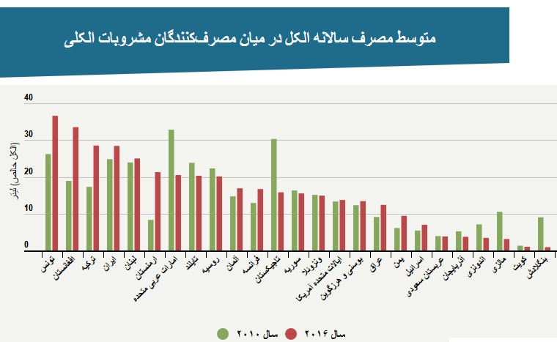

Slide 26
مطابق گزارش سازمان جهانی بهداشت مصرف سرانه الکل در میان «تمام ایرانیان بالای ۱۵ سال» طی سال ۲۰۱۶ میلادی، یک لیتر بوده که در مقایسه با سال ۲۰۱۰ بدون تغییر مانده است
این گزارش همچنین نشان می‌دهد که یک دهم درصد جمعیت بالای ۱۵ سال ایران طی یک ماه پیش از انجام این بررسی، مصرف سنگین الکل داشته‌اند. این نسبت در میان مصرف کنندگان مشروبات الکلی ۴.۱ درصد بوده است. همچنین ۰.۶ درصد جمعیت بالای ۱۵ سال ایران وابسته به مصرف الکل تشخیص داده شده‌اند.

Slide 27
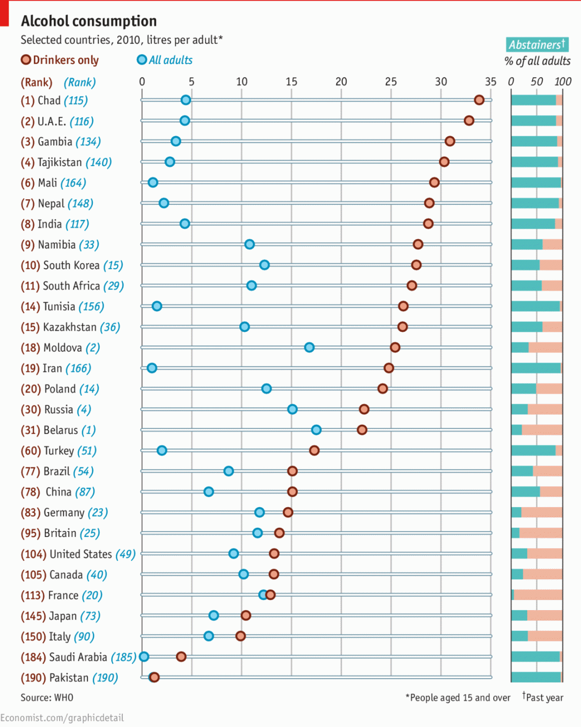

Slide 28
توضیح نمودار:
اعداد و دوایر قرمز رنگ این نمودار مربوط به آمار مصرف الکل، تنها در بین الکل خواران یک کشور است (Drinkers only). واحد عدد مربوط به هر دایره قرمز، لیتر به ازای هر مصرف کننده است که ایران از این لحاظ در رتبه ی ۱۹ دنیا و بالاتر از آمریکا و روسیه قرار دارد، اما این بدین معنا نیست که درصد الکل خواران ایرانی نسبت به آمریکایی ها و روس ها بالاتر است یا اینکه مجموع مصرف الکل در ایران بالاتر از این کشورهاست. بلکه این آمار تنها موید این نکته است که الکل خواران ایرانی (که درصد ناچیزی از جمعیت کشور را تشکیل می دهند) از همتایان آمریکایی و روس خود میزان الکل بالاتری را مصرف می کنند.
به عنوان مثال و در بررسی سایر کشورها می بینیم که الکل خواران اماراتی (حدود ۴ درصد از جمعیت این کشور) بطور میانگین هر نفر حدود ۳۴ لیتر الکل در سال مصرف می کنند و امارات از این جهت در رتبه دوم جهان قرار دارد؛ در حالی که الکل خواران ایرانی (کمتر از ۲ درصد از ایرانی ها) به طور متوسط نفری ۲۵ لیتر الکل مصرف می کنند. الکل خواران روسی و آمریکایی نیز به ترتیب نفری ۲۲ و ۱۳ لیتر در سال مصرف دارند.
اعداد و دوایر آبی رنگ نمودار مربوط به آمار مصرف کنندگان الکل در یک کشور نسبت به جمعیت آن است (All adults

Slide 29
Alcohol Abuse or Dependence
The lifetime risk for alcohol dependence is approximately 10 to 15 percent for men and 3 to 5 percent for women, with 1-year prevalence rates of about 6 percent, figures that are applicable to all socio economical educational levels. The peak ages of onset of dependence are from the early 20s to about age 40.Despite multiple difficulties, most alcohol-dependent people have jobs, families, and relatively high level of functioning, and, thus, the stereotypical homeless alcoholic person is the exception rather than the rule.

Slide 30
انواع وابستگی به الکل
نوعA :شروع اختلال دیررس،عوامل خطر ساز کودکی معدود،وابستگی محدود،مشکلات مرتبط با الکل ناچیز و آسیب روانی جزئی
نوعB :عوامل خطر ساز کودکی فراوان،وابستگی شدید،شروع زودرس مشکلات مرتبط با الکل،آسیب روانی قابل ملاحظه،سابقه خانوادگی مثبت وسوء مصرف چند ماده
نوعA به رواندرمانی تعاملی خوب جواب میدهند
نوعB بیشتر به آموزش مهارتهای مقابله جواب میدهند

Slide 31
تقسیم بندی دیگر
الکلیسم ضد اجتمایی :با شیوع بیشتر در مردها،پیش آگهی بد ،شروع زود رس مشکلات و ارتباط نزدیک با اختلال شخصیت
الکلیسم رشدی فزاینده: با تمایل اولیه به مصرف همراه است که با گذشت زمان و تشویق انتظارات فرهنگی در فراهم کردن فرصت مشروب خواری رو به افزایش میگذارد
الکلیسم عاطفی منفی:در زنها شایعتر است که برای تنظیم خلق و کمک به روابط اجتمایی الکل مصرف میکنند
الکلیسم رشدی کاهنده:که با دوره های افراط همراه است وبا پیشرفت سن و انتظارات جامعه در ارتباط با شغل و خانوادده از دوره های میگساری کاسته میشود

Slide 32
سبب شناسی
شروع مصرف به میزان زیاد تابع عوامل اجتمایی مذهبی و روانشناختی است
عوامل ژنتیک مسئول حدود 60 درصد خطر بروز الکلیسم
خطر بروز مشکلات شدید الکل در بستگان نزدیک افراد الکلی 3 تا 4 برابر بیشتر است .میزان مشکلات ناشی از الکل با تعداد بستگان الکلی شدت بیماری آنها و شباهت ژنتیکی رابطه مستقیم دارد
محیط مسئول 40 درصد خطر

Slide 33
روانشناختی
مصرف الکل :کاهش تنش ،افزایش حس قدرتمندی،کاهش اثرات درد ،بهبود تعامل در افراد غیر الکلی
در الکلیسم افزایش تنش عضلانی احساس عصبانیت و تنش عصبی

Slide 34
Psychodynamic Theories
Psychodynamic theorists hypothesize that some people may use alcohol to help them deal with self-punitive harsh superegos and to decrease unconscious stress levels.
Classic psychoanalytical theory hypothesizes that at least some alcoholic people may have become fixated at the oral stage of development and use alcohol to relieve their frustrations by taking the substance by mouth.

Slide 35
Alcohol Intoxication
The DSM-5 diagnostic criteria for alcohol intoxication (also called simple drunkenness) are based on evidence of recent ingestion of ethanol, maladaptive behavior, and at least one of several possible physiological correlates of intoxication

Slide 36
As a conservative approach to identifying blood levels that are likely to have major efects on driving abilities, the legal denition of intoxication in most states in the United States requires a blood concentration of 80 or 100 mg ethanol per deciliter of blood (mg/dL), which is the same as 0.08 to 0.10 g/dL.

Slide 37
Ethanol products

Slide 38
Digestion and Absorption
Alcohol can be called a food because it contains calories
The calories are empty calories and don’t contain any Vitamins, minerals, or any other essential nutrients
Absorption begins immediately in the mouth
Up to 20% can be absorbed directly from the stomach
The remainder passes into the small intestine to be absorbed

Slide 39
جذب
10 درصد الکل مصرفی از معده و باقی آن از روده کوچک جذب میشود
اوج غلضت الکل 30 تا 90 دقیقه پس از مصرف است که با شکم خالی جذب تسریع میگردد
مصرف سریع در زمان کوتاه زمان رسیدن به اوج غلظت خونی را کاهش میدهد
بدن در مقابل هجوم الکل مجهز است ترشح موکوس بسته شدن پیلور بروز تهوع استفراغ
بافتهای دارای آب بیشتر مقدار بیشتری الکل دریافت میکنند

Slide 40
Differences In Men and Women
Men and women with same body weight and alcohol intake have different BAC levels, hers will be higher
Men do better than women with tasks that involve coordination and motor movement

Slide 41
Alcohol’s Acute Effects on the Body
Alcohol is an irritant and promote the flow of gastric juices
Moderate drinking has minor effects on circulatory system but does expand surface blood vessels, which accounts for red flush and feeling of warmth

Slide 42
Feature a drunken man:
Loose muscle tone
Loss of fine motor coordination
Skin cool to the touch (profuse sweating)
Eyes(glossy),pupils(↓ responses)
Smell of alcohol on the breath
Very poor correlation between the strength of smell and BAC
Staggering “drunken” gait

Slide 43
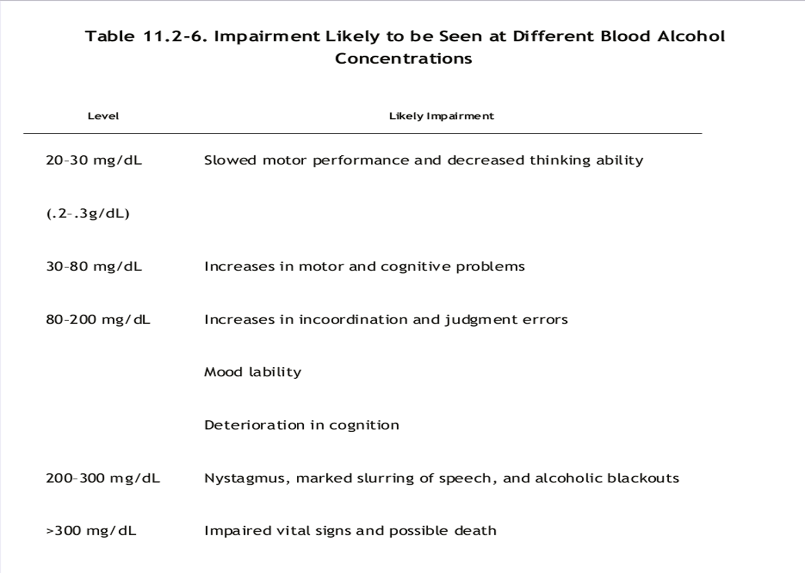

Slide 44
متابولیسم
حدود 90 درصد با اکسیداسیون در کبد متابولیزه میشود
10 درصد از طریق کلیه ها و ریه
الکل به وسیله آنزیم های الکل دهیدروژنازADH و آلدئید دهیدروژناز متابولیزه میشود
الکل دهیدروژناز کاتالیزور تبدیل الکل به استالدئید است
آلدئید دهیدروژناز کاتالیزور تبدیل استالدئید به اسید استیک
دیسولفیرام آلدئید دهیدروژناز را مهار میکند
سطحَADH در زنها کمتر است مسمومیت سریعتر و آسانتر

Slide 45
Neurochemical Effects of Ethanol
Alcohol has major effects on most neurochemical systems
Alcohol acutely increases dopamine and its metabolites
Alcohol also causes an increase in the concentration of serotonin in the synapse and up regulates serotonin receptors.
A third important system affected by alcohol includes the benzodiazepine receptor–sensitive -aminobutyric acid (GABA) complexes in the brain.

Slide 46
اثرات فیزیولوژیک
کبد : کبد چرب ،هپاتیت الکلی و سیروز کبدی
دستگاه گوارش : ازوفاژیت ،گاستریت و زخم معده
بروز واریسهای مروی و خطر پارگی انها
پانکراتیت ،نارسایی پانکراس ،سرطان پانکراس
اختلال در جذب مواد مغذی مانند ویتامین ها و اسید آمینه ها
افزایش فشار خون ،بی نظمی لیپو پروتئین ها و تری گلیسریدها و افزایش خطر انفارکتوس قلبی و بیماری عروق مغز

Slide 47
آزمونهای آزمایشگاهی
افزایش حجم گلوبولی MCV در زنها بیشتر است
افزایش اسید اوریک
افزایش تری گلیسرید
افزایشAST
افزایش ALT

Slide 48
How Alcohol Leaves the Body
Sweat glands
perspiration
2 - 6%
Lungs expired air
2 - 4%
Liver 90%
Kidneys urine
2 - 4%

Slide 49
Intoxication signs

Slide 50
علائم كلينيكي

Slide 51
Blood Ethanol Level > 500 mg%
Hypotension
Hypothermia
Coma
Convulsion
Respiratory Arrest

Slide 52
Management:
NO gastric lavage
NO Charcoal
Supportive care
Complete bed rest
Other condition looklike alcohol intoxication
Attention to concomitant
» Trauma (head & abdomen)
» medication
Dextrose 50%
Thiamin
Folic acid
Multivitamin
Diazepam
hemodialysis

Slide 54
ملاکهای مسمومیت با الکل
مصرف اخیر الکل
رفتار غیر انطباقی قابل ملاحظه بالینی یا تغییرات روانشناختی مثل پرخاشگری بی ثباتی خلق اختلال قضاوت که در حین مصرف یا مدت کوتاهی پس از مصرف دیده شود
تکلم جویده جویده
ناهماهنگی حرکتی
راه رفتن بی ثبات
اختلال توجه یا حافظه
بهت یا اغما

Slide 55
Alcohol Withdrawal
These include a coarse tremor of the hands, insomnia, anxiety, and increased blood pressure, heart rate, body temperature, and respiratory rate
more of withdrawals are limited to these mild or moderate symptoms, for 3 to 5 percent, the symptoms include convulsions or delirium.
Withdrawal phenomena are likely to begin within approximately 8 hours of abstinence, peak in intensition the second or third day, and markedly diminish by the fourth or fifth day.

Slide 56
Withdrawal Symptoms
Cognitive/attention deficits
Sleep disturbance
Increased appetite
Anger
Hostility
Aggression
Slow regaining of emotional equilibrium

Slide 57
علایم ترک

Slide 58
علائم کلاسیک ترک

Slide 59
درمان:

Slide 60
دلیریوم

Slide 62
رعشه و سرآسیمگی خفیف

Slide 63
توهم زدگی

Slide 64
سرآسیمگی شدید

Slide 65
حملات تشنجی
قالبی و منتشر است
تونیک کلونیک میباشد
بیماران اغلب ظرف 3 تا 6 ساعت پس از اولین تشنج دچار چندین حمله تشنجی میشوند
صرع مداوم نادر است ودر کمتر از 3 درصد افراد رخ میدهد
نیاز به تجویز داروی ضد تشنج نیست
مراقب هیپوگلیسمی هیپوناترمی هیپومنیزمی ناشی از مصرف الکل باشید

Slide 66
حملات تشنجی

Slide 67
Alcohol Withdrawal Delirium
For the less than 5 percent of intoxications and withdrawals accompanied by severe cognitive symptoms
When this agitated confusion is associated with tactile or visual hallucinations, the diagnosis of alcohol withdrawal delirium (also called delirium tremens) can be made.

Slide 68
دلیریوم
یک فوریت طبی است
ممکن است تهاجمی یا انتحاری باشند
میزان مرگ 20 درصد در صورت عدم درمان است
بیماری طبی همزمان شامل پنومونی بیماری کلیوی نارسایی کبد یا قلب
با بیش فعالی سیستم سمپاتیک همراه است.تاکیکاردی تعریق تب اضطراب بیخوابی و افزایش فشار خون
تحریک پذیری مفرط تا بی حالی

Slide 70
اختلال نسیانی
اختلال در حافظه کوتاه مدت است که بر اثر مصرف مفرط و طولانی الکل ایجاد میشود
زیر 35 سال نادر است
سندروم ورنیکه-کورساکوف:
آنسفالوپاتی ورنیکه یک رشته نشانه های حاد است که 100 درصد قابل بهبود است
کورساکوف علائم مزمن است 20 درصد قابل بهبود است

Slide 71
آنسفالوپاتی ورنیکه
مشخصات آن آتاکسی ،کژکاری دهلیزی ،سردرگمی
نیستاگموس افقی ،فلج عضله مستقیم خارجی
فلج نگاه دوچشمی معمولا دوطرف است
واکنش کند نسبت به نور ونابرابری مردمکها
به مقادیر بالای تیامین تزریقی پاسخ سریع میدهد
دوز 100 میلی گرم تیامین 2 تا 3بار در روز به مدت 1 تا 2 هفته یا 100 میلی گرم به هر لیترمحلول گلوکوز

Slide 72
سندروم کورساکوف
میتواند در پی ورنیکه ظاهر شود.از لحاظ فیزیوپاتولوژیک به هم مرتبط هستند
سندروم تخریب روانی به خصوص اختلال حافظه نزدیک وفراموشی پیش گستر در یک بیمار هوشیار
درمان تیامین روزانه تا300 میلی گرم به مدت 3 تا 12 ماه

Slide 73
Blackouts
دوره های فراموشی الکل به فراموشی یکپارچه گذرا شباهت دارد
پیش گستر هستند وهمراه مسمومیت الکلی رخ میدهد
بسیار ناراحت کننده هستند
حافظه دور نسبتا سالم است
نمیتواند مطالب 5 یا 10 دقیقه قبل را به خاطر بیاورد
میتوانند تکالیف پیچیده را انجام دهند
الکل مانع تحکیم خاطرات جدید وقدیم میشود

Slide 74
پيش آگهي درمان
بين 10 تا 40 درصد افراد الكلي در سير مشكلات مربوط به الكل وارد يكي از برنامه هاي رسمي درماني مي شوند .
وجود علايم زير به نفع پيش آگهي خوب است :
1- فقدان اختلال شخصيت ضداجتماعي قبلي يا تشخيص سوءمصرف يا وابستگي به ساير مواد
2- وجود شواهدي از ثبات عمومي زندگي در رابطه با شغل ، تداوم روابط خانوادگي نزديك و فقدان مشكلات قانوني جدي
3- در صورتي كه بيمار دوره كامل بازپروري اوليه را بگذراند ( حدود 2 تا 4 هفته ) احتمال تداوم پرهيز بالا است

Slide 75
درمان و بازپروری
مداخله سم زدایی بازپروری
مداخله:هدف این مرحله که رویارویی هم گفته میشود،غلبه بر احساس انکار وکمک به بیمار برای شناسایی پیامدهای نامطلوب عدم درمان است
با هدف افزایش انگیزه درمان و تداوم پرهیز انجام میشود
بیمار متقاعد میشود که مسئول اعمالش میباشد
استفاده از شکایات اصلی بیمار شامل بی خوابی عملکرد جنسی ناتوانی در مقابل استرس افسردگی و...مفید است

Slide 76
خانواده
در فرایند مداخله بسیار مهم است
نباید بیمار را در مقابل مشکلات ناشی از الکل محافظت کنند
پیشنهاد ملاقات به گروه های گمنام
آموزش روشهای مدارا

Slide 78
بازپروری

Slide 79
داروها
فقط در صورت تداوم علایم خلقی یا سایکوتیک ادامه یابد
از روشهای تغییر رفتار و اطمینان بخشی استفاده کرد
دی سولفیرام:به میزان 250 میلی گرم روزانه پیش از پایان مرحله نخست باز پروری یا ترخیص بیمار شروع شود
در صورت مصرف الکل باعث تهوع استفراغ و سوزش معده میشود
نالتروکسان:سبب کاهش میل مصرف و اثرات پاداش دهنده میشود 50 میلی گرم روزانه
آکامپروساتCampral در اروپا موجود است

Slide 80
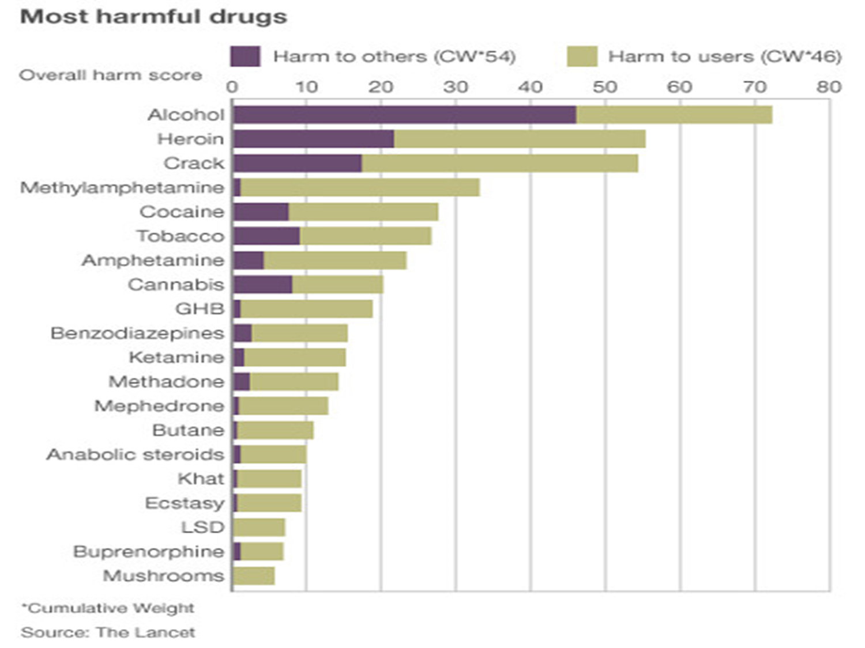

Slide 81
فوايد الکل!!!
بطور حاد ولي نه طولاني :کاهش خفيف فشار خون و افزايش ضربان قلب و برون ده قلبي
افزايش HDL و تغيير انعقادپذيري
کاهش مرگ ومير

Slide 82
گفتا نه گفتنی است، گرچه محرمی درکش زبان و پرده نگه دار و می بنوش

